Slide 1
Интегрированный урок литературы и истории на тему::
«Песня про купца Калашникова…» литературно-исторический аспект поэмы М.Ю.Лермонтова.
Учитель русского языка и литературы
МАОУ СОШ №2 УИИЯ
Рылова Н. А.

Slide 2
Цели урока:
Рассмотреть героев поэмы М.Ю.Лермонтова как представителей своего времени через связь с историческим материалом;
На основе сопоставления художественных образов показать преломление государственной политики Ивана Грозного в жизни людей 16 века;
Применять исторические знания для анализа художественных образов поэмы;
Формировать творческие способности учащихся;
Способствовать воспитанию гражданственности и патриотизма, опираясь на морально –религиозные ценности русского народа.

Slide 3
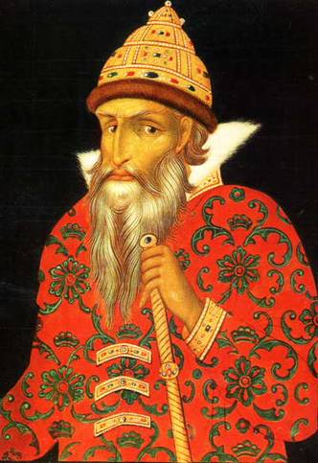
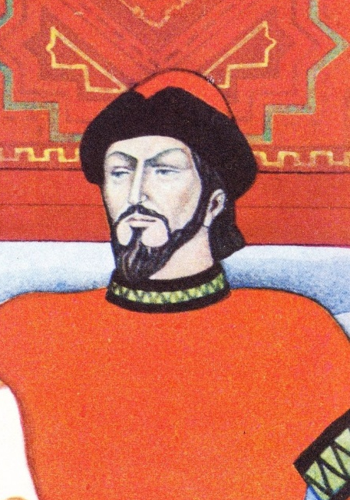
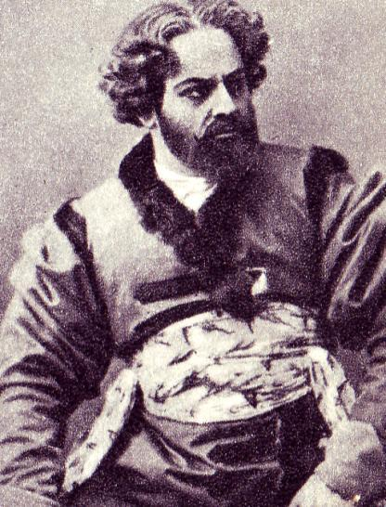
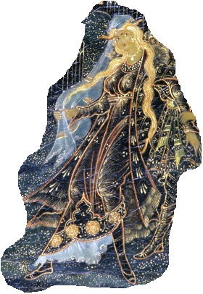
Герои произведения
Царь
Иван Васильевич
Купец
Калашников
Алёна
Дмитриевна
Кирибеевич

Slide 4

Возникает картина придворной жизни того времени – трапеза (пир) у царя, на которой присутствуют самые достойнейшие из бояр и князей.
Называется имя главы опричников Малюты Скуратова, одного из приближенных Ивана Грозного.
Из поэмы мы узнаем об общепринятых порядках, традиционно установившихся правилах общественного поведения, о нравственных устоях семейной жизни.

Slide 5
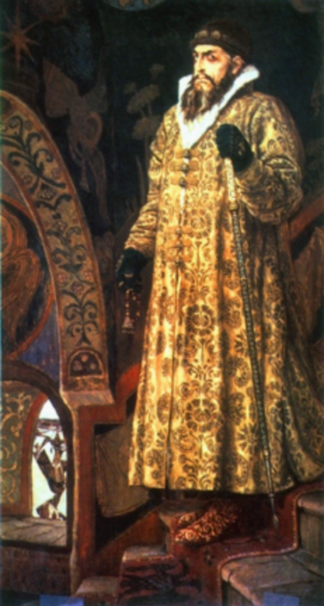
Царь Иван Васильевич
Во златом венце
Грозный царь
Брови чёрные
Очи зоркие
Звонким голосом

Slide 6
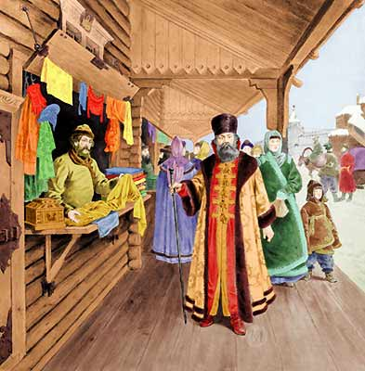

Slide 7
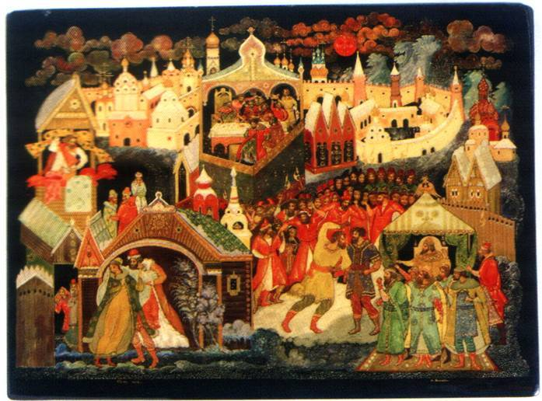

Slide 8
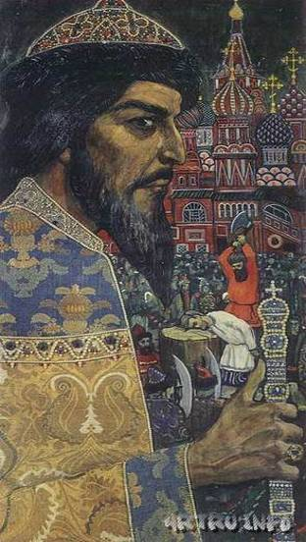
Иван Васильевич Грозный (Иван IV)
«ужасный» (западноевропейский язык)
1-ый русский царь
+ Разгром Казанского и Астраханского ханства
+ В его правление русские «перешагнули» Урал и появились в Сибири
Невероятный по своей жестокости деспотизм и неслыханный по своему размаху террор

Slide 9
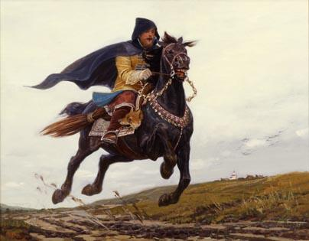
«Опричь» - др.рус.- «кроме» (часть страны, в которой власть царя была безраздельна) Опричники – преданные царю люди. В черных кафтанах, с привязанными к седлу собачьей головой и метлой, они наводили ужас. Песья голова означала их собачью преданность государю, а метла – готовность вымести всю «измену» из государства.
Портрет опричника

Slide 10
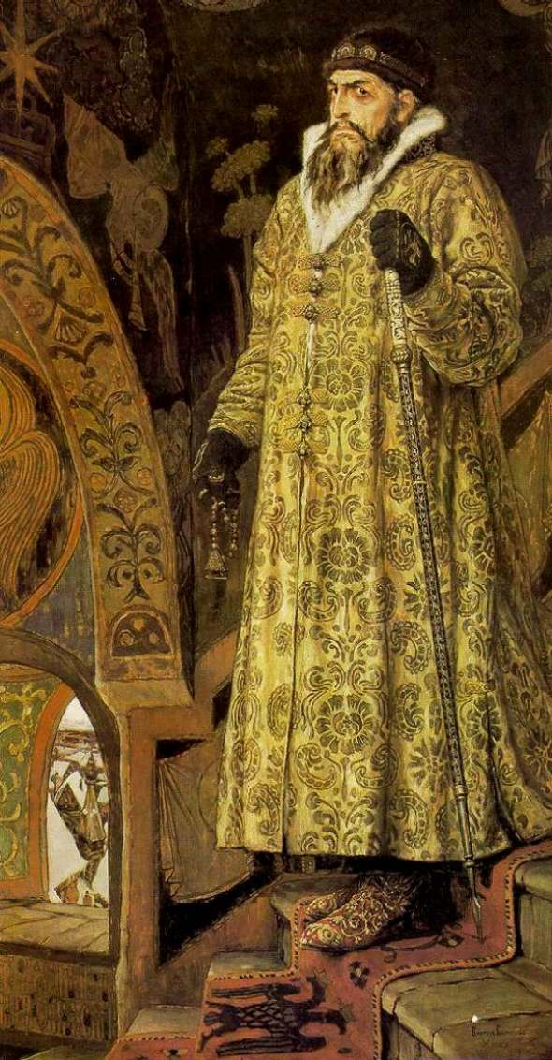

Slide 11
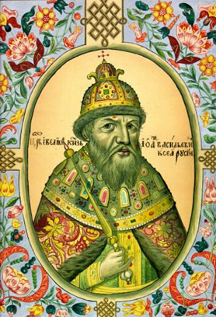
Царь Иван Васильевич
Может быть щедрым по отношению к людям, которых любит, готов помочь чужому горю и проявить милосердие.

Slide 12
Царь Иван Васильевич
Во златом венце
Грозный царь
Брови чёрные
Очи зоркие
Звонким голосом

Slide 13
Царь Иван Васильевич
Во златом венце
В ореоле величия
Взгляд очей-
Молния,
Звук речей-гром
небесный

Slide 14
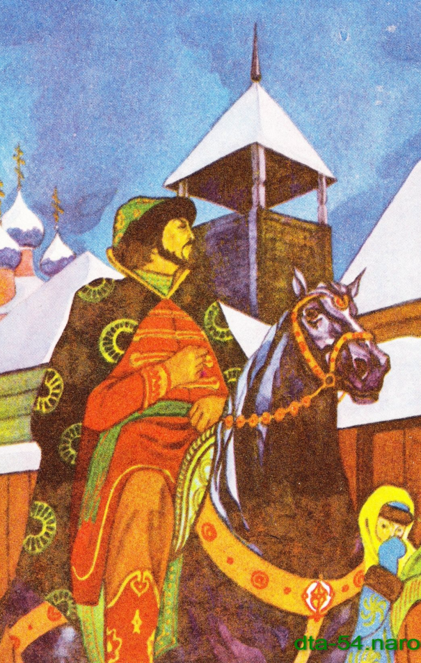
Кирибеевич
Удалой боец, буйный молодец
Очи тёмные, очи бойкие
Голова кудрявая, усы
широка грудь, руки сильные, сильные плечи
Шуба бархатная, парчевой кафтан с кушаком шёлковым, шапка алая бархатная, чёрным соболем отороченная

Slide 15
Кирибеевич
-Опричник, ревностный слуга Ивана Грозного.
- «лукавый раб»
Образ крайне противоречивый.
С точки зрения народной совести, Кирибеевич, действительно, разбойник, ибо крадет счастье у семьи купца Калашникова.

Slide 16
Домострой – памятник русской литературы ХVI в., представляет собой свод правил общественного, религиозного и особенно семейного поведения. Глава семьи, по «Домострою», является владыкой домочадцев.

Slide 17
Отец-глава, его слово –закон.
Мать-его помощница.
Во взглядах на большое и малое они едины.

Slide 18
Степан Парамонович Калашников
Молодой купец, статный молодец
Удалой боец, лихой боец
Очи соколиные
Могутные плечи
Кудрява борода

Slide 19

Калашников – простой человек, купец, но душевные качества, твердость характера позволяют автору поставить его личность в один ряд с самим царем.
Купец Калашников понимает, что нарушил христианскую заповедь: не убивать, не мстить. И в этом его трагедия: он не мог не восстановить честь семьи и не нарушить при этом христианские заповеди.

Slide 20
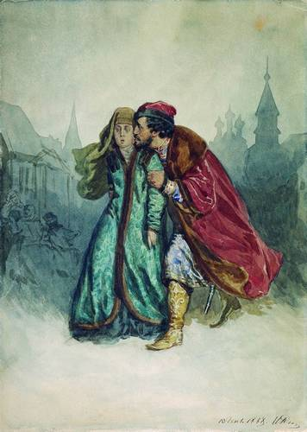
Алёна Дмитриевна
Ходит плавно – будто лебёдушка, смотрит сладко – как голубушка, молвит слово – соловей поёт.
Щёки румяные, косы русые, золотистые
Узорный платок, фата полосатая бухарская

Slide 21
Алёна Дмитриевна
Муж- «государь», «красно- солнышко», его немилость для нее-хуже людской молвы, страшнее смерти.

Slide 22
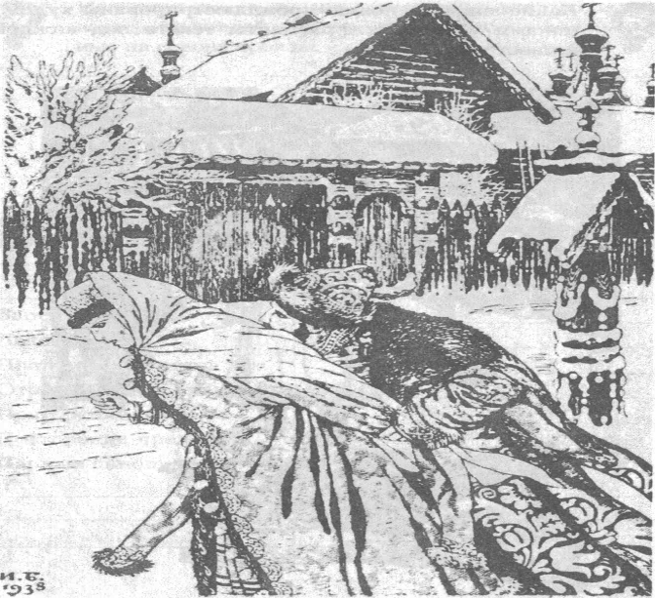

Slide 23
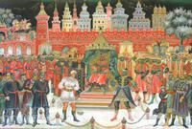
Кулачный бой

Slide 24
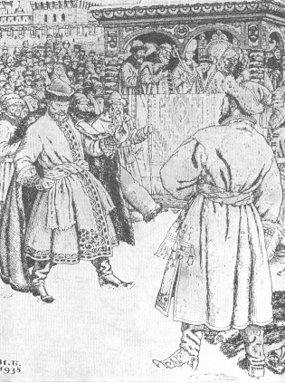

Slide 25
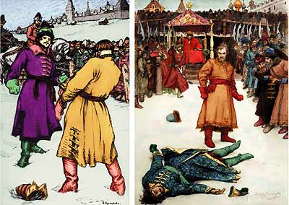

Slide 26
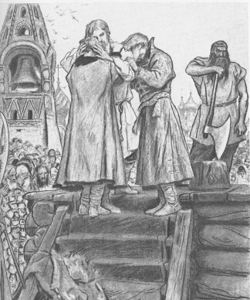

Slide 27
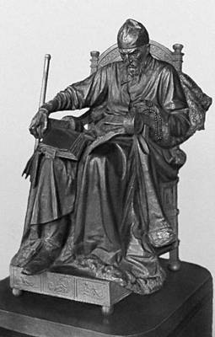
Царь Иван Васильевич
Жесток, болезненно подозрителен, несправедлив, мстителен.

Slide 28
1. Какова нравственная проблема поэмы? | Конфликт между честью и бесчестием, независимой гордой личностью и «лукавым рабством». Проблема чести и долга.

Slide 29
Честь-почет, уважение.
Честь – внутреннее уважение человека, основанное на чувстве гордости и следовании принципам; хорошая, незапятнанная репутация.

Slide 30
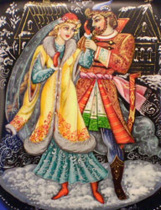
Определите героя произведения
Молодой купец, статный молодец
Удалой боец, лихой боец
Очи соколиные
Могутные плечи
Кудрява борода

Slide 31
Использованные материалы (иллюстрации)
http://www.tudorplace.com.ar/images/Russian%20and%20Slavs/IvanIVterrible.jpg
http://palekh.narod.ru/v/vakurov/vaknd_01.jpg
http://www.art-catalog.ru/data_picture_new/artist_24/picture/big_500/repin_503.jpg
http://img.beta.rian.ru/images/19703/00/197030067.jpg
http://enc.permkultura.ru/getImage.do?object=1804249602&original=1&compatible=1
http://mail.russouvenir.ru/products_pictures/TN-44L.jpg
http://dta-54.narod.ru/F/lit/les1/pict/kirib.jpg
http://dta-54.narod.ru/F/lit/les1/pict/kulboi1.jpg

